Slide 1

Анализ продаж на маркетплейсе Amazon
Работу подготовила Алексеева Анастасия
в рамках курса по анализу данных.

Slide 2
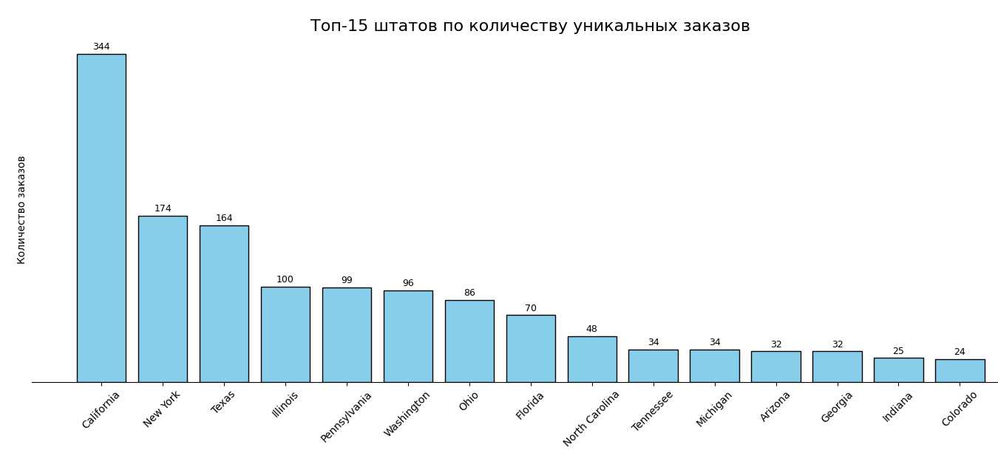
Среди штатов лидируют:
Калифорния (344);
Нью-Йорк (174);
Техас (164).

Slide 3
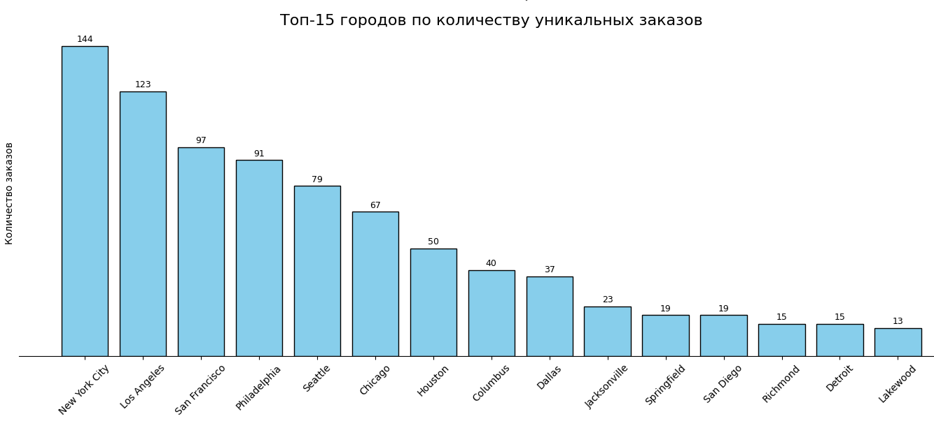
Больше всего заказов:
Нью-Йорк, Лос-Анджелес, Чикаго, Хьюстон, Филадельфия.

Slide 4
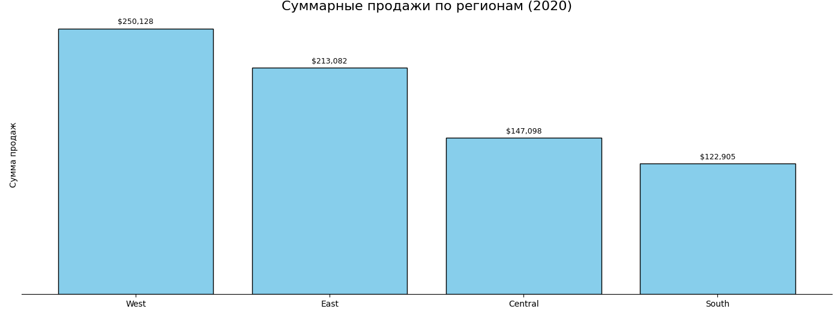
Лидеры:
West (Запад)
East (Восток)
Эти два региона генерируют более 55% всех продаж.

Slide 5
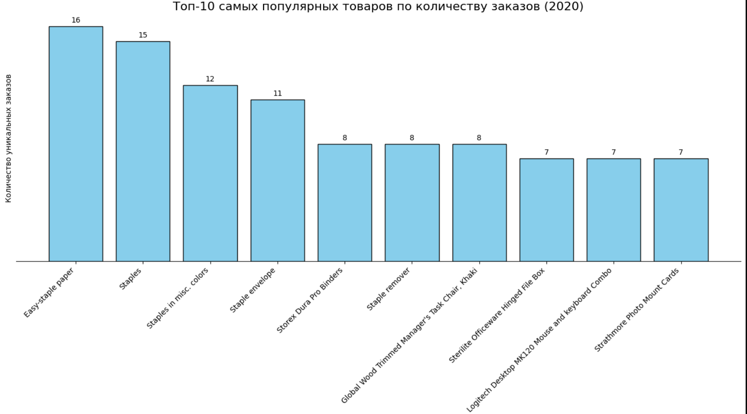
Лидируют расходные материалы (бумага, скобы, этикетки, карандаши).

Slide 6

Благодарю за внимание!
Алексеева Анастасия Викторовна
8965-466-11-95
@AnastasiaAlex09
nas.telp09@gmail.com

